Slide 1


Learning Vector-Quantized Item Representation for Transferable Sequential Recommenders
HUAZHONG UNIVERSITY OF SCIENCE AND TECHNOLOGY
WWW 2023
明德厚学 求是创新
Notes:
学习量化向量物品表征的可迁移序列推荐

Slide 2
研究背景与主要工作
动机
基于自然语言文本处理的序列推荐模型大多直接采用预训练得到的文本表征作为物品表征（text→representation），这样会导致推荐过度强调文本特征的影响，而忽略了序列信息；
来自不同领域的文本表征在一个统一的语义空间不对齐。
主要工作
将文本转换为离散代码，用代码向量作为物品表征（text→code→representation），放宽文本与物品表征之间的强绑定；
引入对比学习，并在不同域上预训练以调整代码向量。

Slide 3
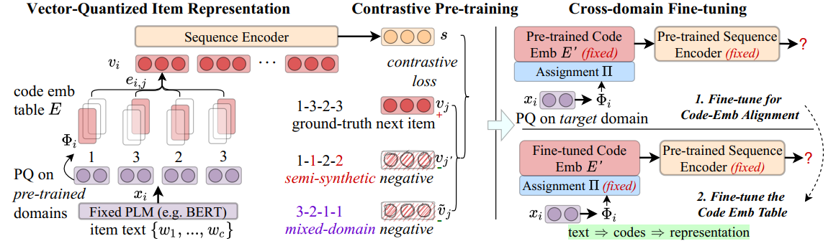
模型整体框架

Slide 4


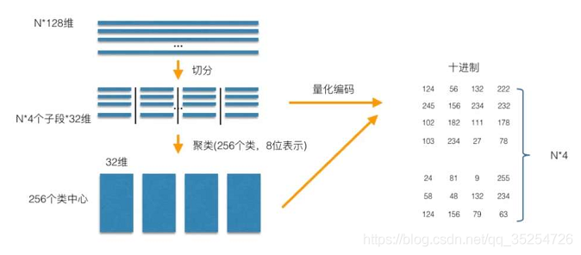

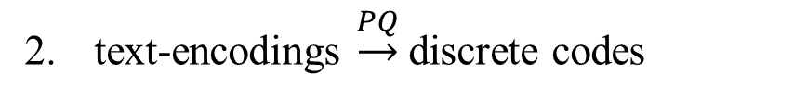
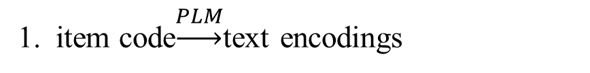
量化向量代码学习
item code$\underset{→}{PLM}$text encodings
text-encodings $\underset{→}{PQ}$discrete codes
Notes:
在所有训练数据上使用优化乘积量化方法（如Kmeans）训练得到的聚类中心a。基于Kmeans的方法能够尽量避免两个物品之间的代码相同（每个向量分到不同类中心的概率相同，此时碰撞概率最小）

Slide 5



码表查询
Notes:
E是随机初始化得到的。

Slide 6
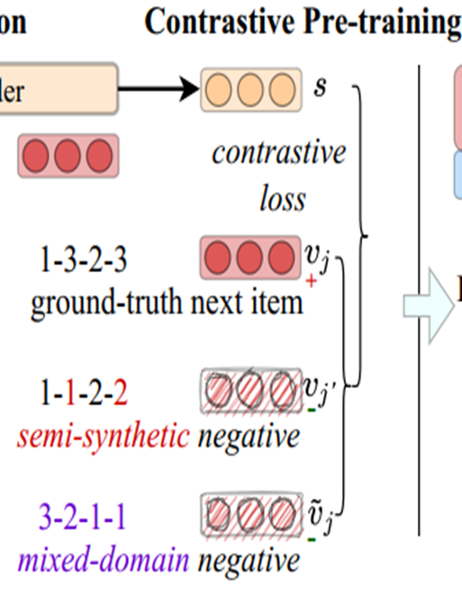


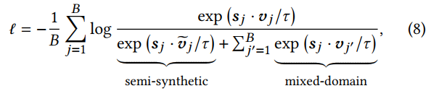
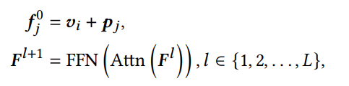
对比推荐预训练
半合成负样本
混合域负样本
对比损失函数
Notes:
理论上应该在M^D大小中采样，但实际的训练数据是比较少的，因此在训练数据中随机负采样的方法存在数据稀疏性问题
为什么半合成：完全随机的离散代码与真实物品可能是完全无关
Uni：均匀采样

Slide 7






跨域推荐微调
获取新的离散代码（索引）
基于排列组合的代码嵌入对齐
对齐优化
微调代码嵌入表
Notes:
为什么不直接随机训练新的Ek

Slide 8
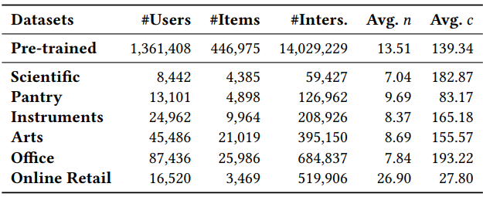
实验结果
预训练的域：Amazon Food、Home、CDs、Kindle、Movies
文本
Amazon：cat（title、categories、brand）
Online：description

Slide 9
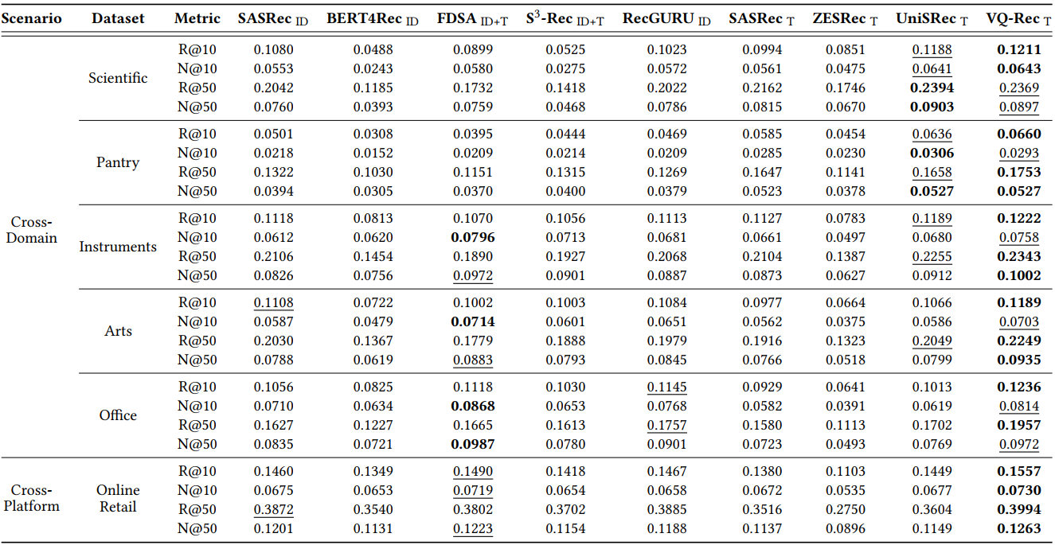
对比实验

Slide 10
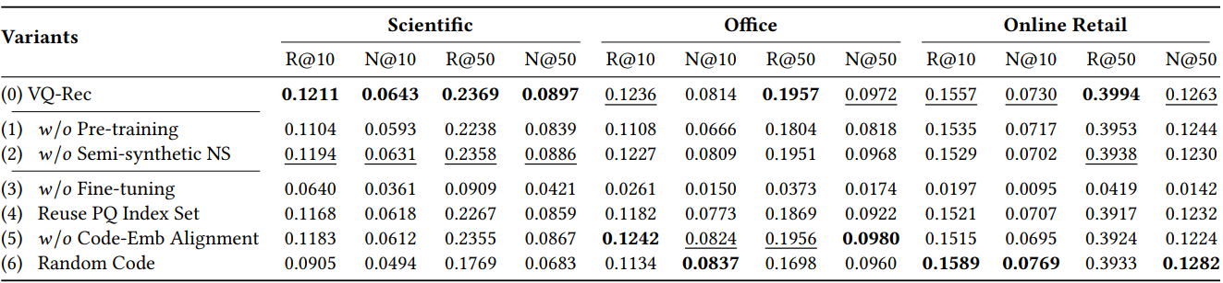
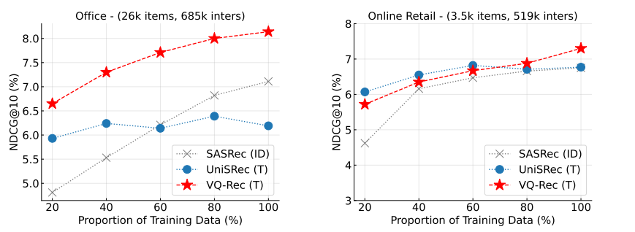
消融实验
Notes:
w/o pretraing：没有在多领域上预训练
Fine-tuning：没有微调
Index Set：直接用中心向量取代E（中心点反应的是文本信息，而E是根据序列信息进行训练）
Code-Emb：没有使用置换矩阵源域的E进行序列推荐训练

Slide 11
THANKS
华中科技大学2022级 计算机科学与技术学院
明德厚学 求是创新

